Slide 1
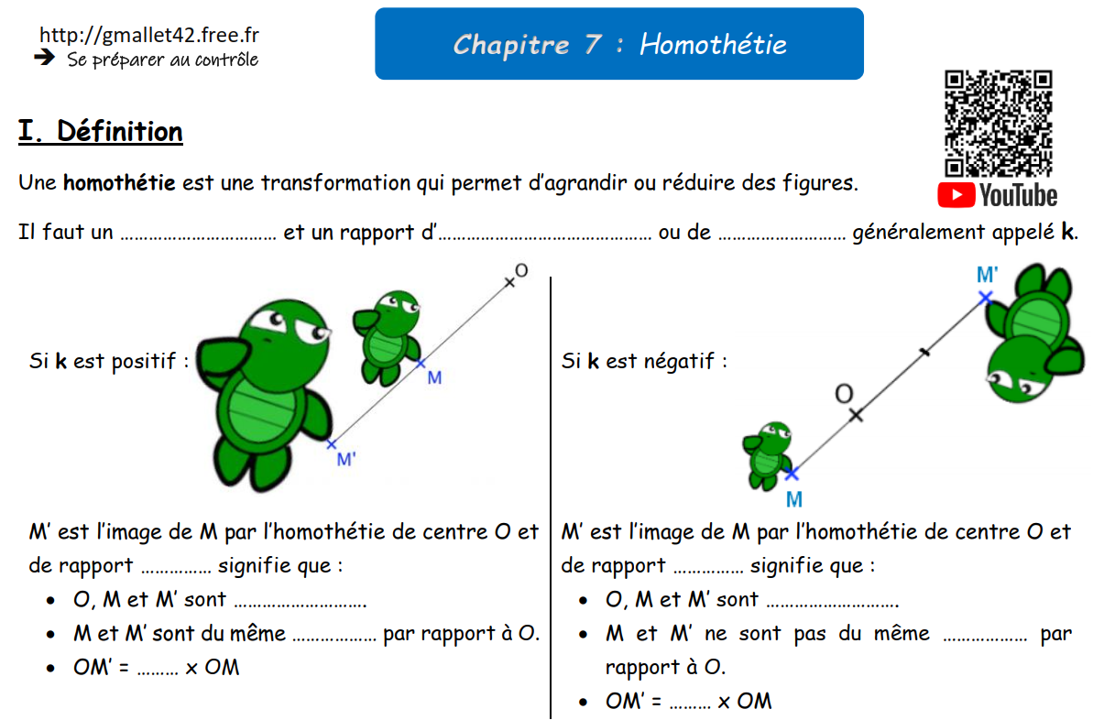
centre
agrandissement
réduction
2
-2
alignés
alignés
côté
côté
2
2

Slide 2
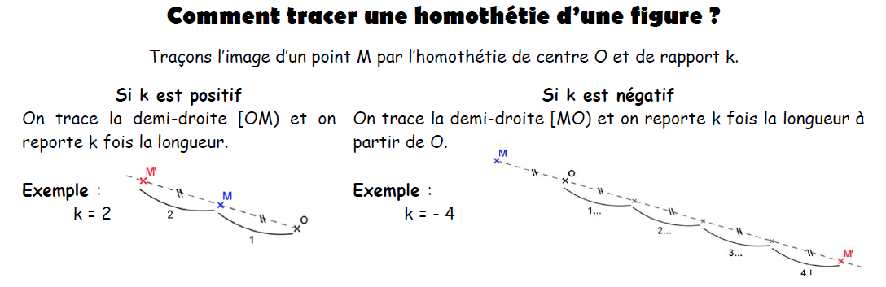

Slide 3
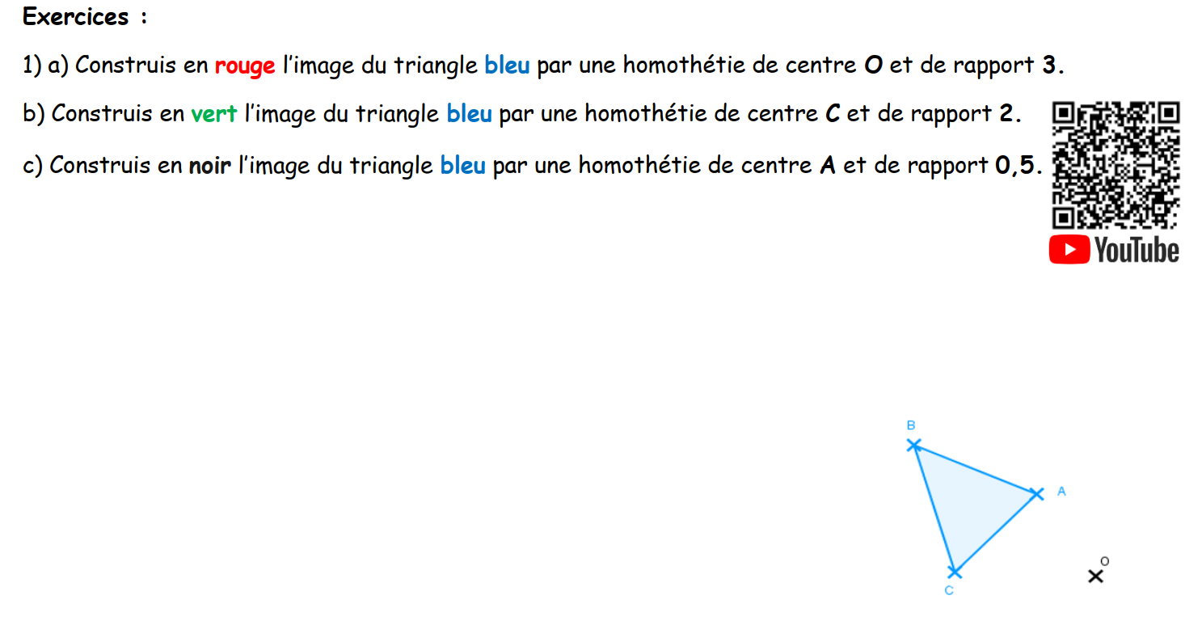

Slide 4
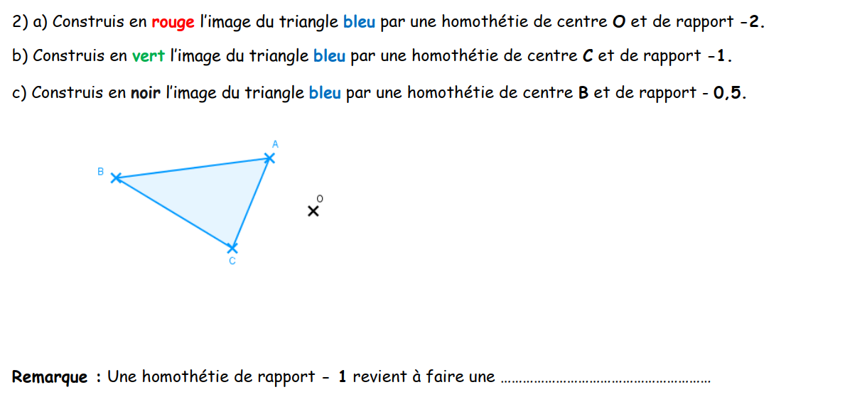
symétrie centrale

Slide 5
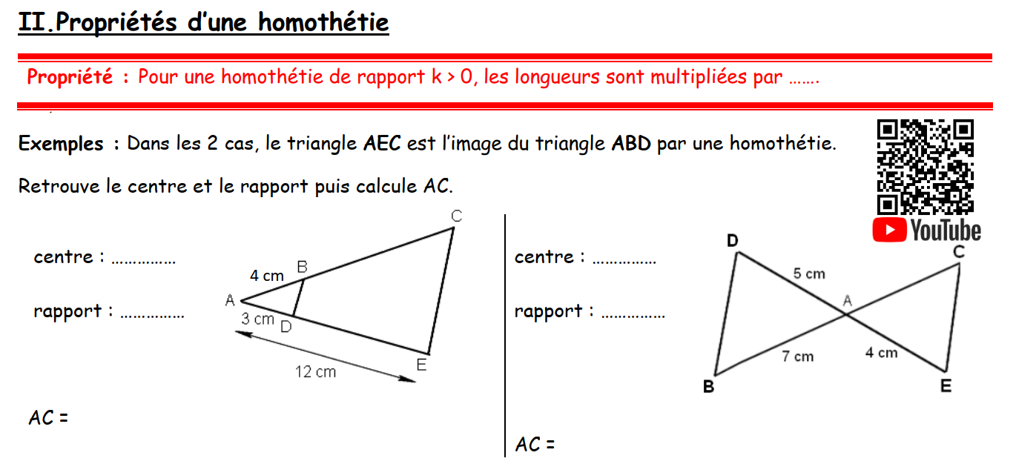
k
A
A
4
- 0,8
AB x k = 4 x 4 = 16 cm
AB x k = 7 x 0,8 = 5,6 cm

Slide 6
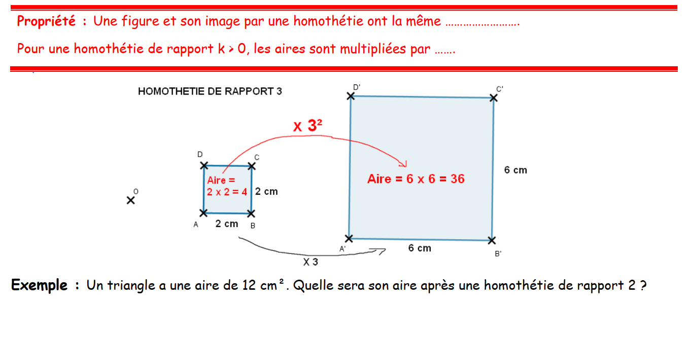
forme
k²
Les aires sont multipliées par k² soit 2² = 4
12 x 2² = 12 x 4 = 48
L’aire du nouveau triangle est 48 cm².

